Slide 1
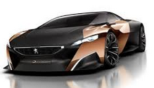
TRƯỜNG CAO ĐẲNG KỸ THUẬT LÝ TỰ TRỌNG TP.HCM
KHOA ĐỘNG LỰC
Chuyên đề: ỨNG DỤNG PHẦN MỀM GLOBAL TECH
STREAM (GTS) TRONG CHẨN ĐOÁN MÃ LỖI Ô TÔ
Báo cáo: Th.S. NGUYỄN ANH TUẤN
TP.HCM, NGÀY 5 THÁNG 2 NĂM 2015

Slide 2
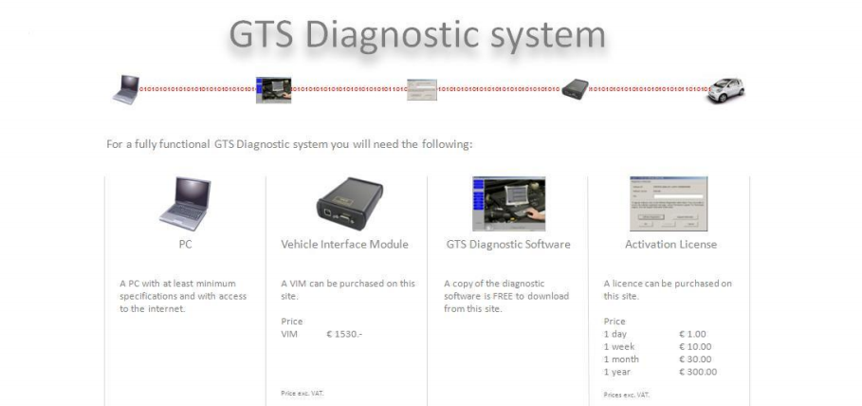
g

Slide 3
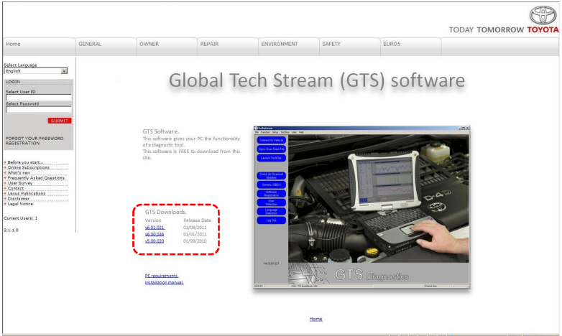

Slide 4
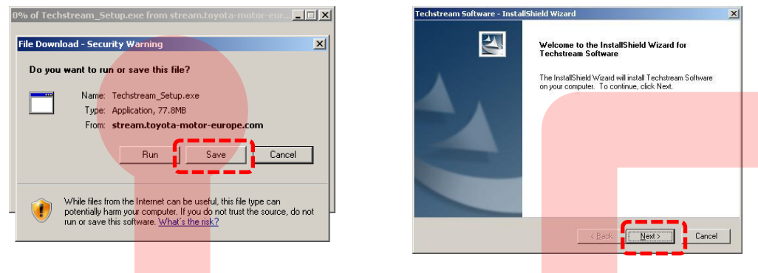
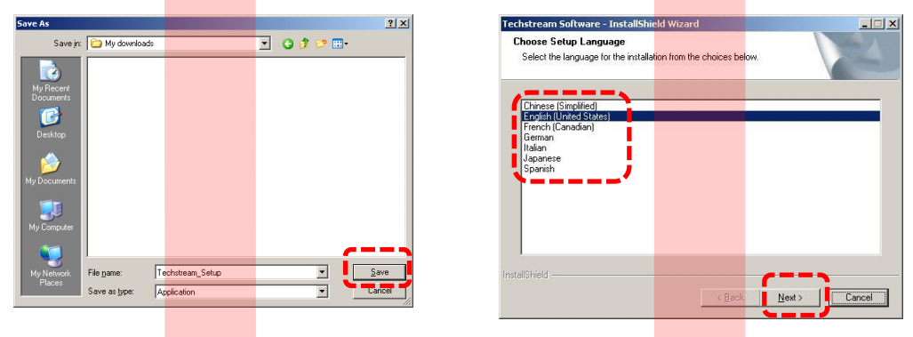

Slide 5
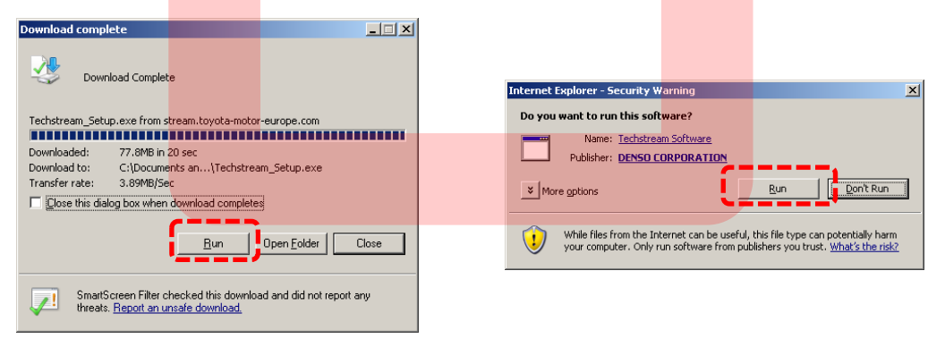

Slide 6
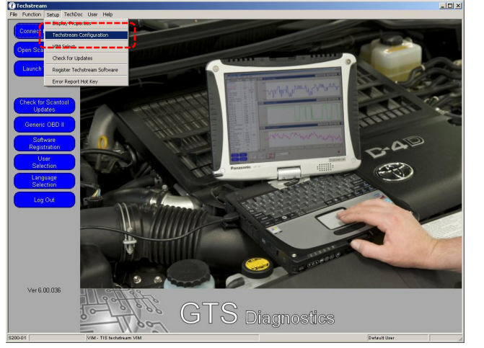

Slide 7
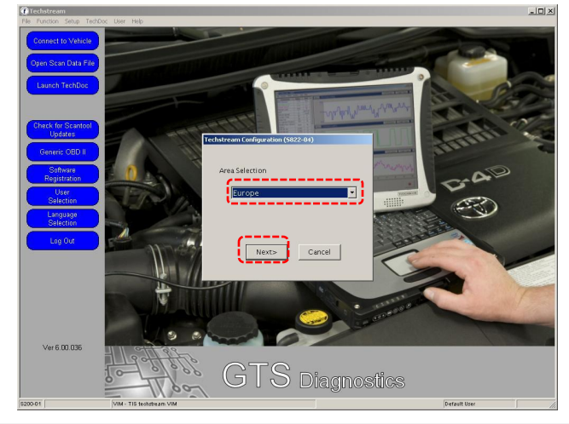

Slide 8
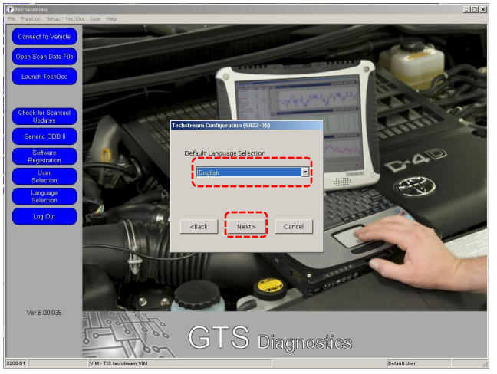

Slide 9
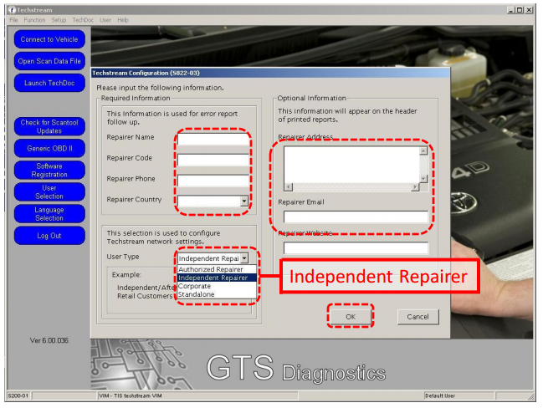

Slide 10
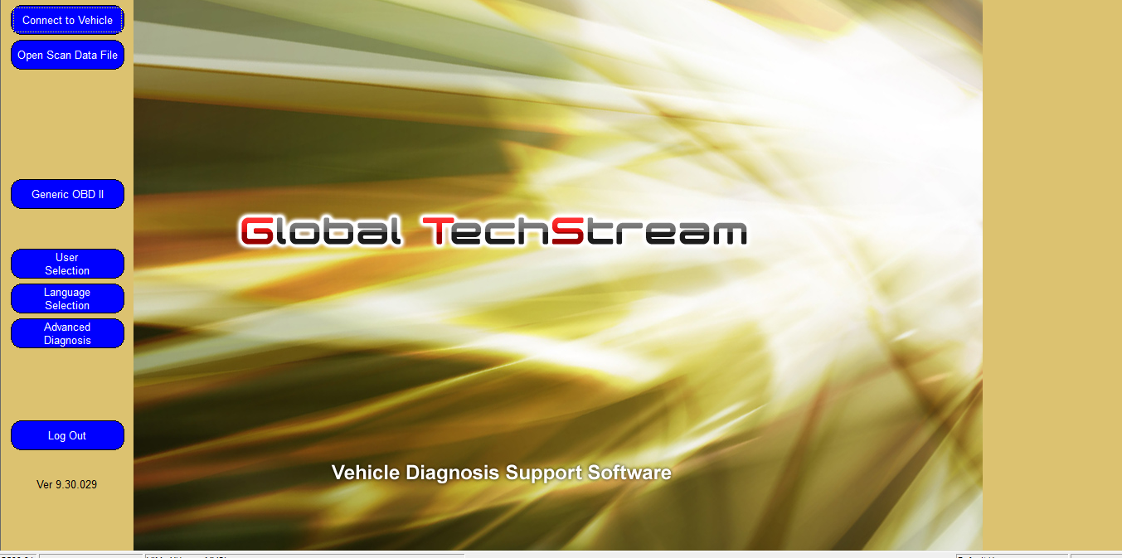

Slide 11
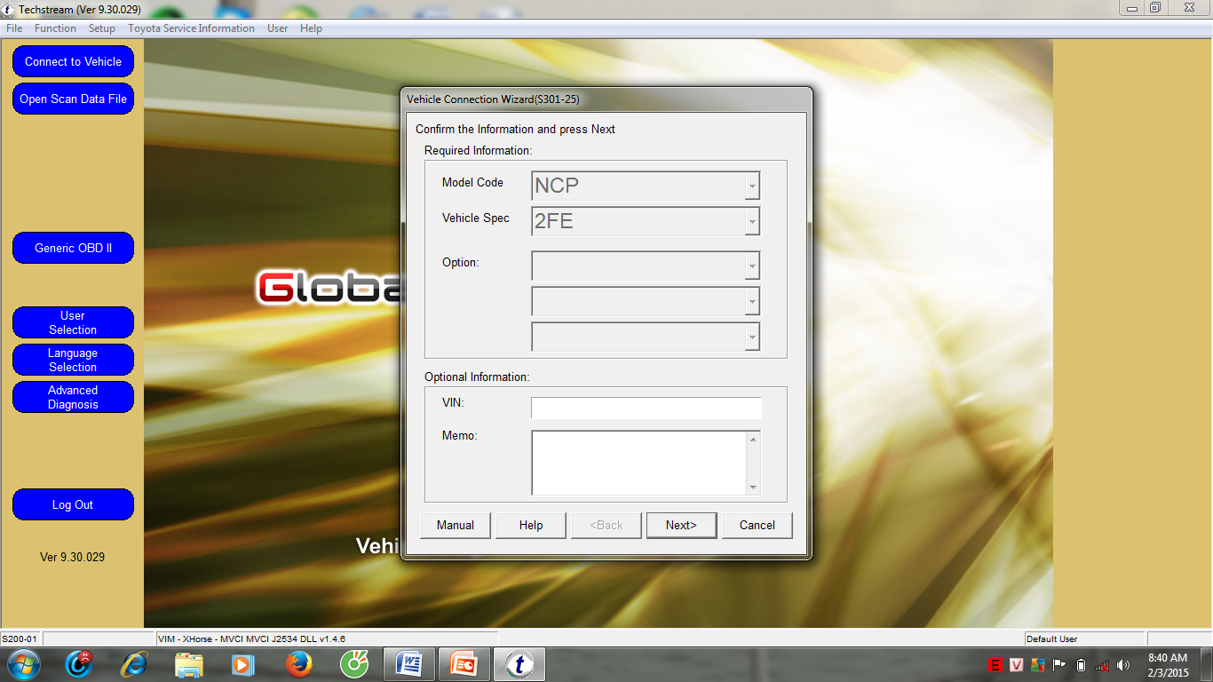

Slide 12
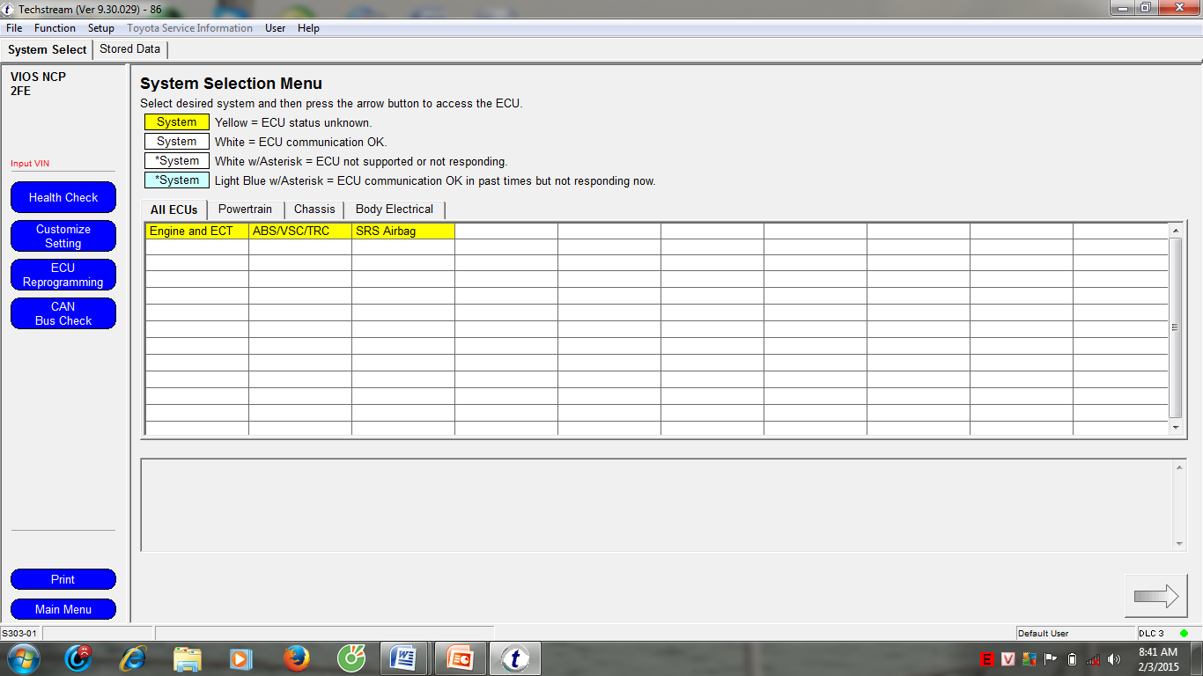

Slide 13
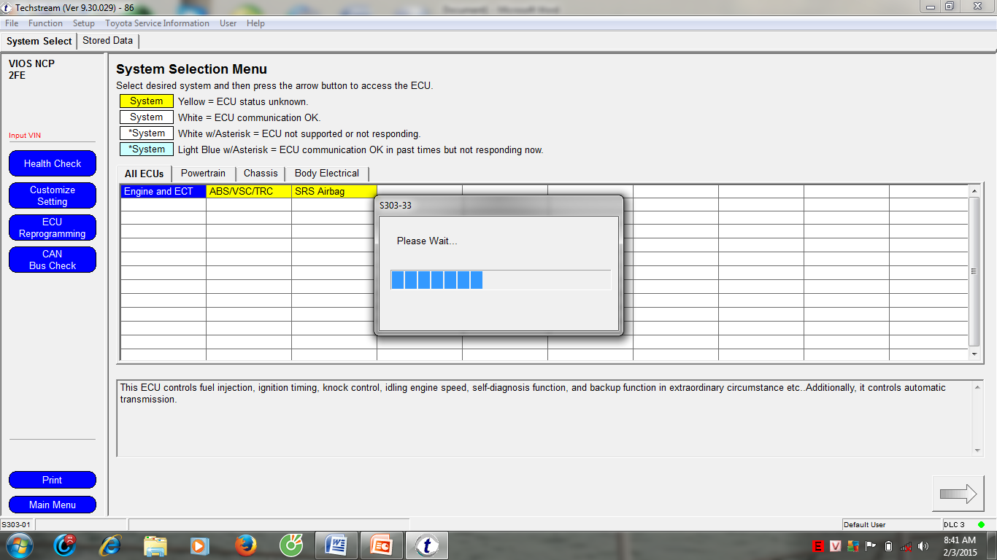

Slide 14
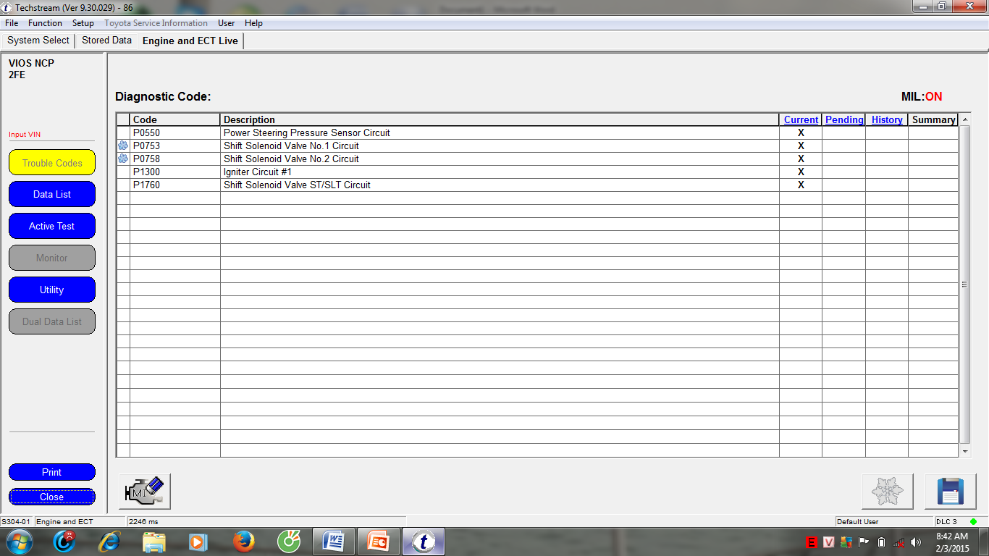

Slide 15
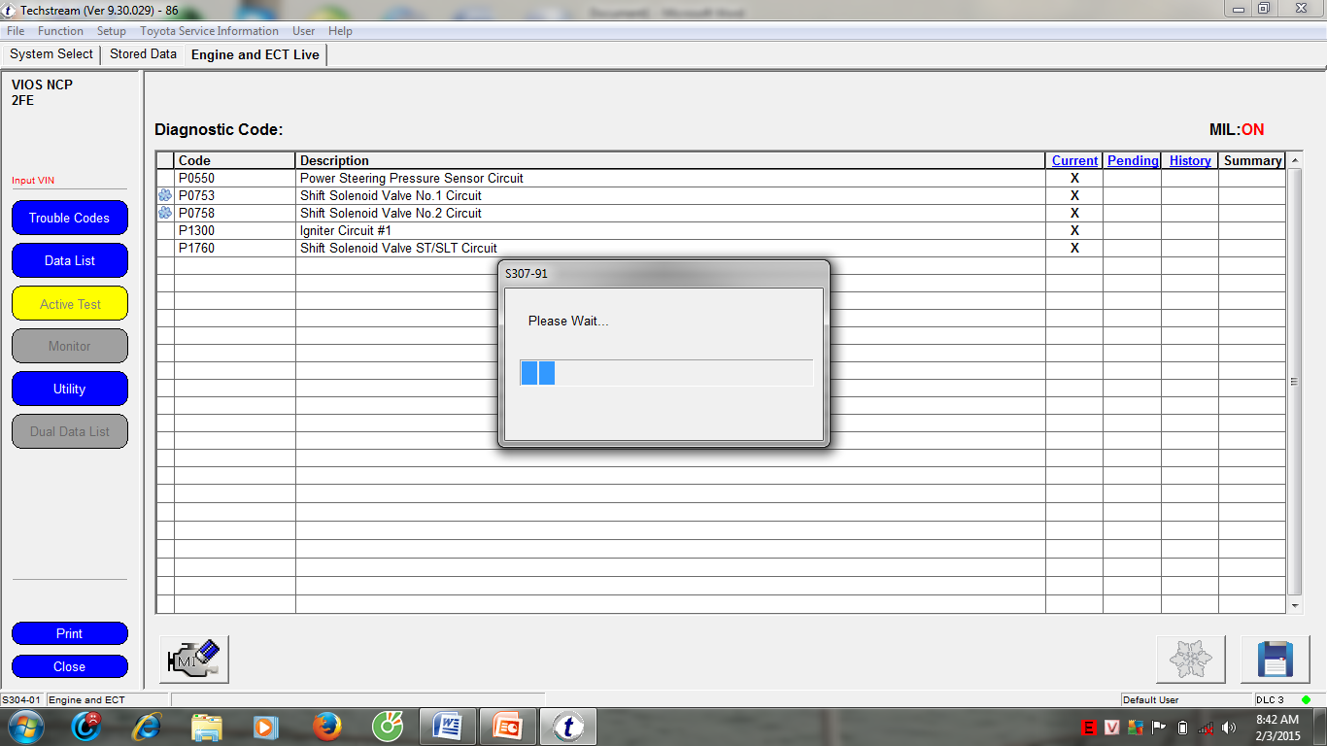

Slide 16
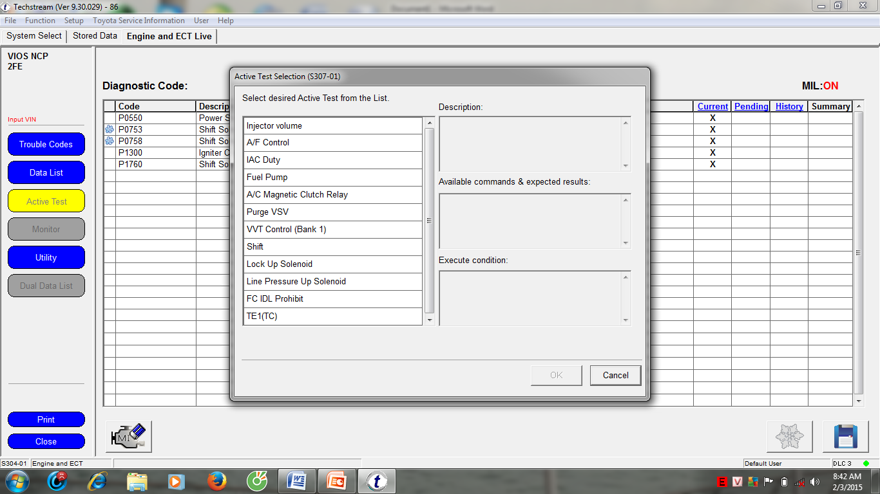

Slide 17
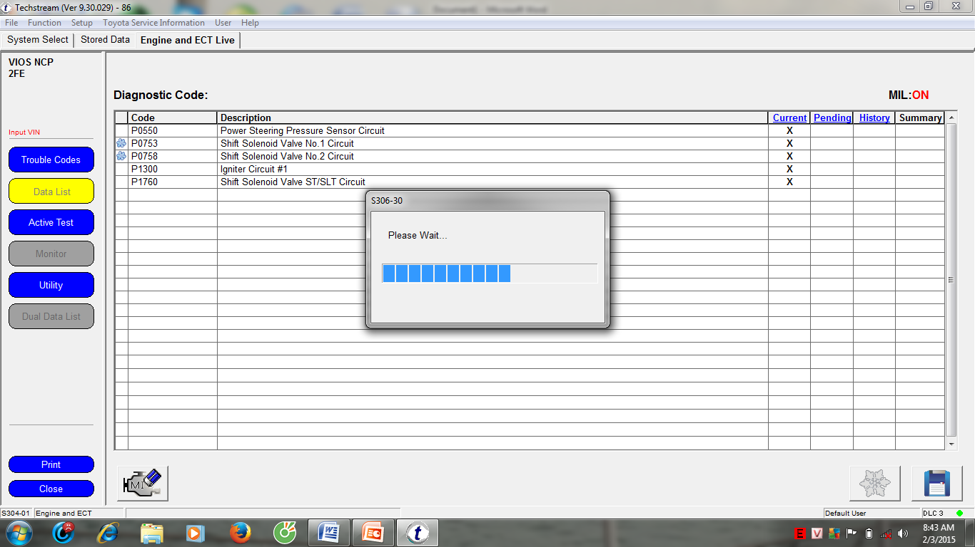

Slide 18
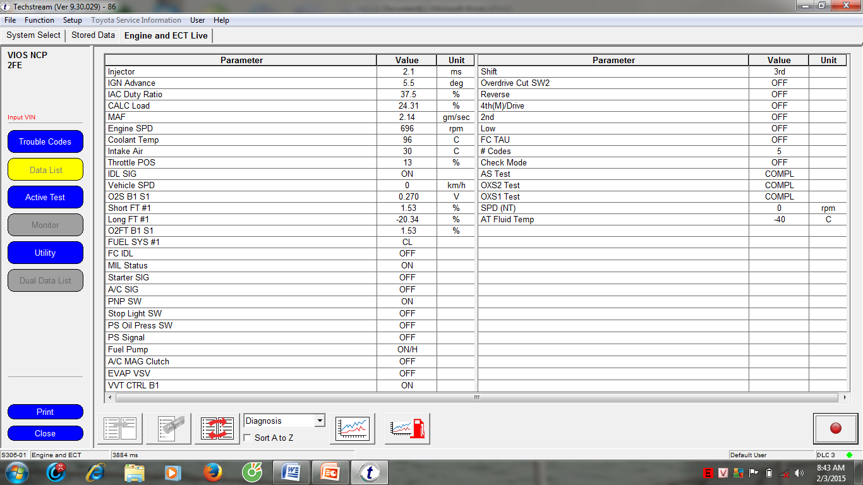

Slide 19
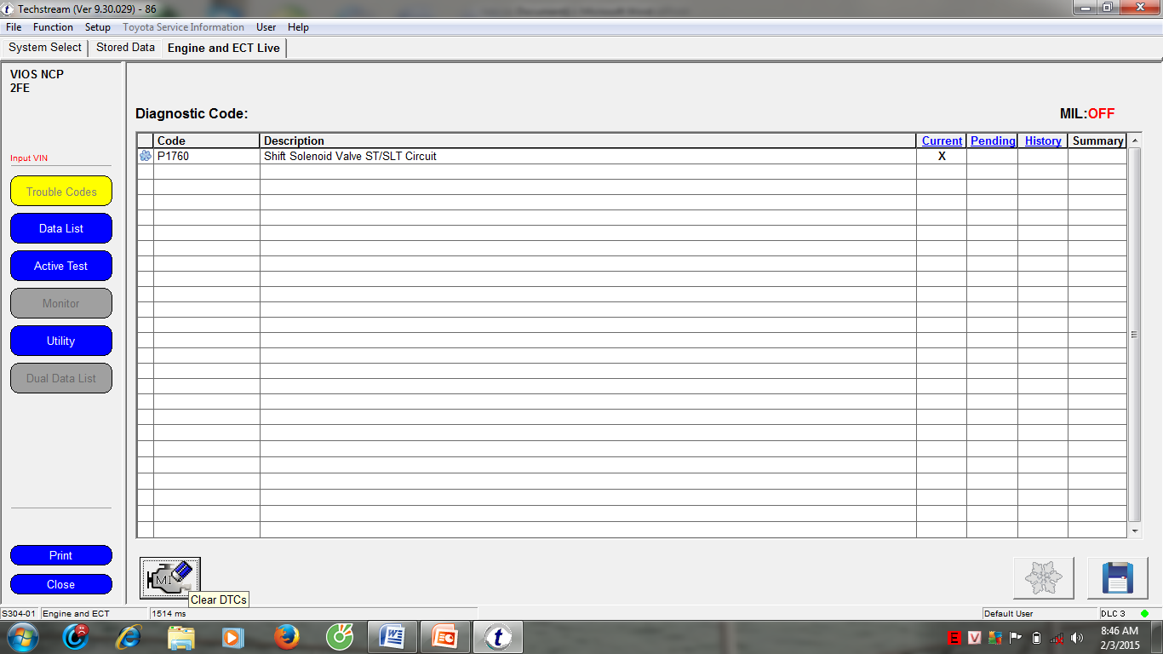

Slide 20


Slide 21


Slide 22
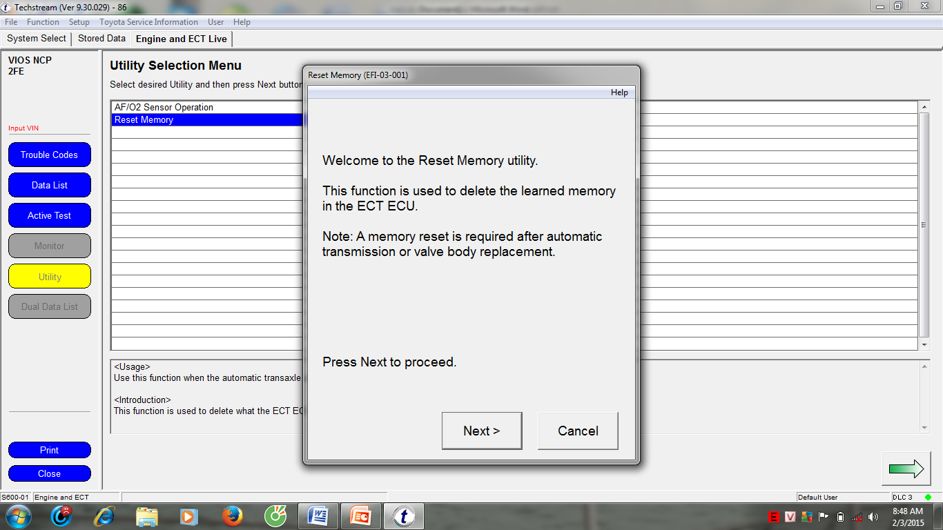

Slide 23
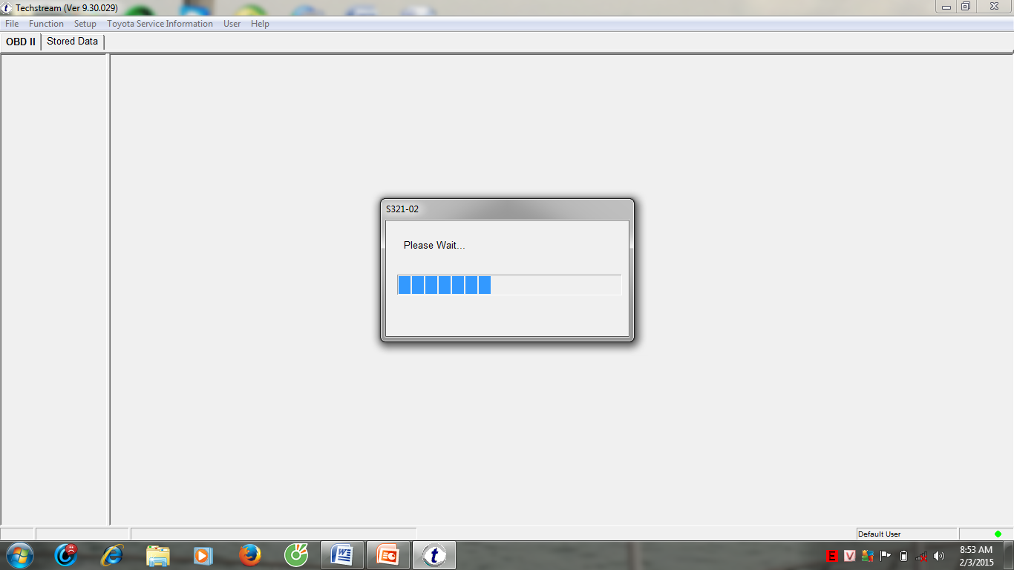

Slide 24


